Slide 1


Java WebDeveloper – Formação FullStack Professor Sergio Mendes Aula 02 (11/01/23)
GitHub

Slide 2

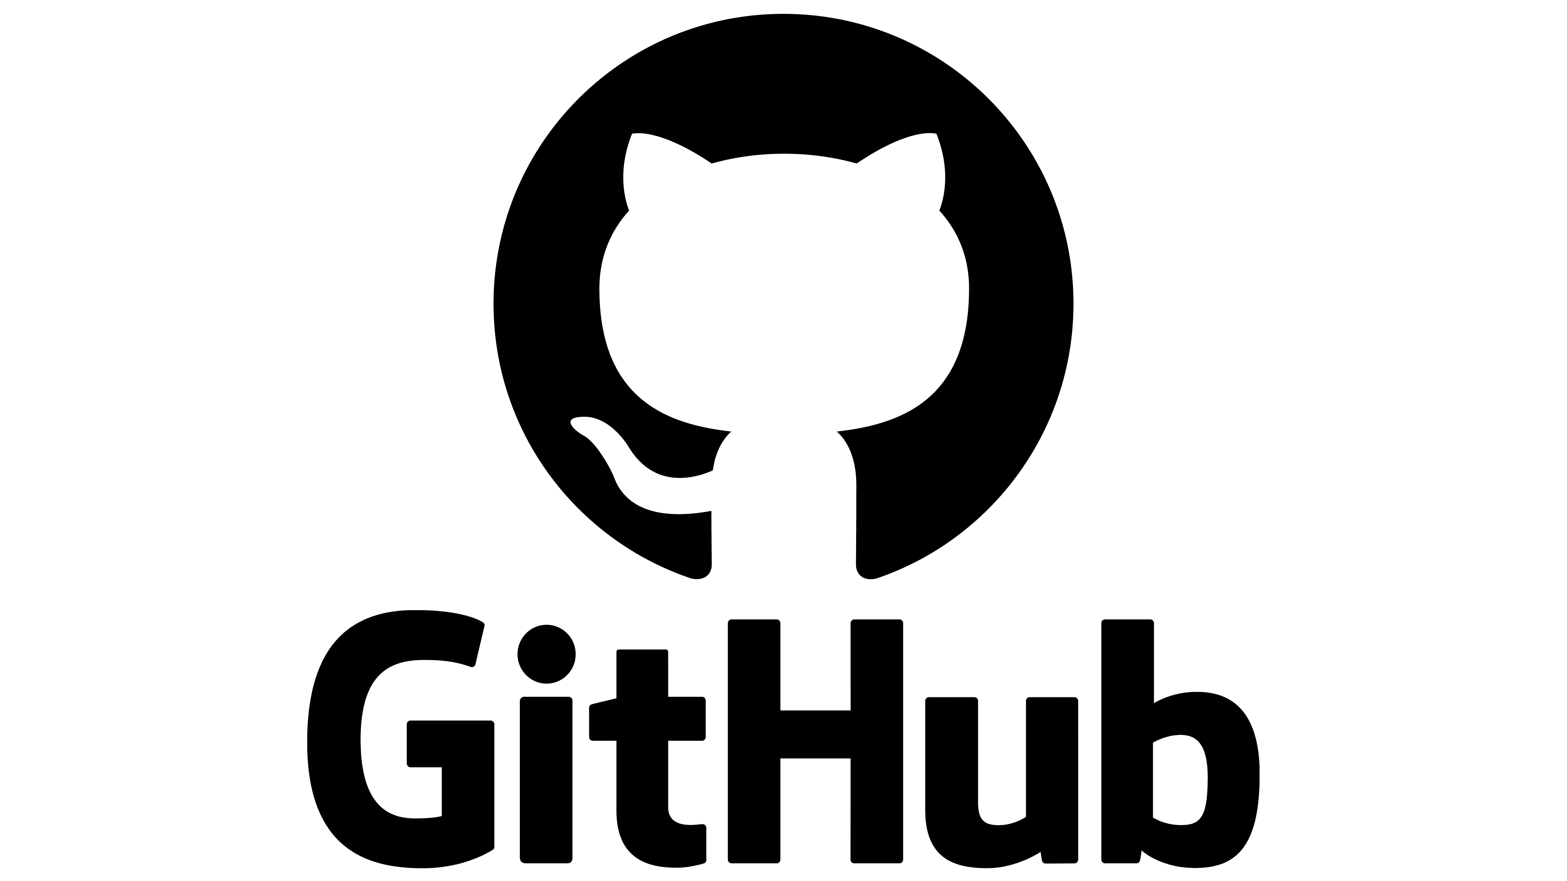
O que é o GitHub?
Java WebDeveloper – Formação SullStack| Professor: Sergio Mendes

Slide 3
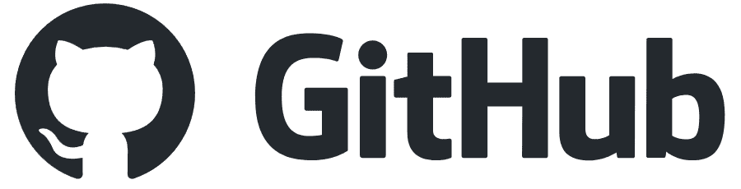
O GitHub é considerado é uma ferramenta essencial para engenheiros de software, com uma popularidade sem igual. Atualmente, ele acomoda mais de 25 milhões de usuários. Isso significa que há um número considerável de profissionais que estão procurando o GitHub para melhorar o fluxo de trabalho e a colaboração. Em suma, o GitHub é um serviço baseado em nuvem que hospeda um sistema de controle de versão (VCS) chamado Git. Ele permite que os desenvolvedores colaborem e façam mudanças em projetos compartilhados enquanto mantêm um registro detalhado do seu progresso.
Java WebDeveloper – Formação SullStack| Professor: Sergio Mendes

Slide 4
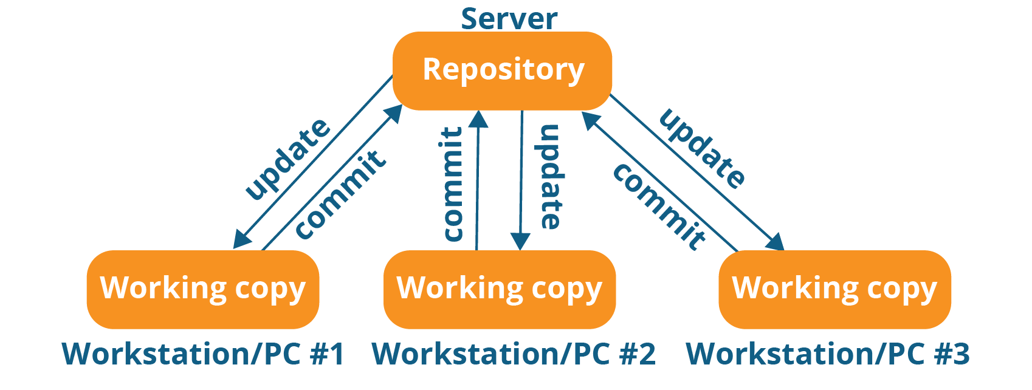
O que é um sistema de controle de versão? Sempre que desenvolvedores criam um novo projeto eles continuam criando atualizações no código base. Mesmo depois de o projeto ser lançado é comum a atualização de versões, correção de bugs, adição de novas ferramentas, etc. O sistema de controle de versão ajuda a acompanhar as mudanças feitas no código base. E mais, ele também registra quem efetuou a mudança e permite a restauração do código removido ou modificado.
Java WebDeveloper – Formação SullStack| Professor: Sergio Mendes

Slide 5
O Que é Git? Agora que você sabe o que é GitHub, temos que entender que o Git é o coração do GitHub. Git é um sistema de controle de versão desenvolvido por Linus Torvalds (o criador do Linux). Isso significa que qualquer desenvolvedor numa equipe pode gerenciar o código-fonte e seu histórico de mudanças usando ferramentas de linha de comandos de Git – desde que tenha sido concedido o acesso para isso, é claro. Diferentemente dos sistemas de controle de versão centralizados, o Git oferece ramificações de recursos (ou feature branches). Isso significa que cada engenheiro de software na equipe pode separar uma ramificação de recursos que oferece um repositório local isolado para promover mudanças nos códigos.
Java WebDeveloper – Formação SullStack| Professor: Sergio Mendes

Slide 6
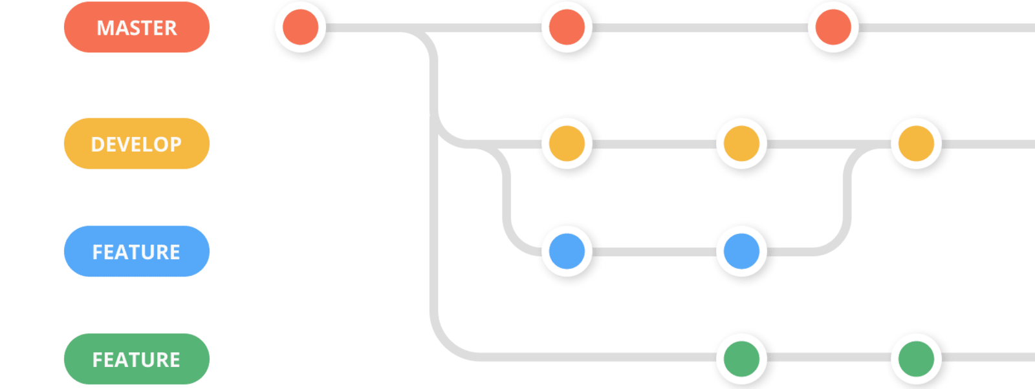
Feature branches não afetam a ramificação principal, que é onde o código original do projeto está localizado. Uma vez que as mudanças tenham sido feitas e o código atualizado está pronto, a ramificação pode ser misturada (num processo de merge) com o master branch. É assim que as mudanças no projeto se tornam efetivas.
Java WebDeveloper – Formação SullStack| Professor: Sergio Mendes

Slide 7
Por Que o GitHub é Tão Popular? O GitHub hospeda mais de 100 milhões de repositórios, com a maior parte deles sendo projetos de código aberto. Essa estatística mostra que o GitHub está entre os clientes de Git GUI mais populares, e também porque é usado por vários profissionais e grandes empresas, como a Hostinger. Isso acontece porque o GitHub é um projeto de gestão baseado em nuvem e uma plataforma de organização que incorpora os recursos de controle de versão do Git. Isso significa que todos os usuários do GitHub podem acompanhar e gerenciar as mudanças feitas para o código-fonte em tempo real, enquanto têm acesso a todos os outros recursos do Git disponíveis no mesmo lugar.
Java WebDeveloper – Formação SullStack| Professor: Sergio Mendes

Slide 8
Além disso, a interface de usuário do GitHub é mais amigável do que a do Git, fazendo com que seja mais acessível para pessoas que possuem pouco ou nenhum conhecimento técnico. Isso significa mais membros de equipe podem ser incluídos no progresso e na gestão do projeto, fazendo com que o processo seja mais tranquilo. Como Começar a Usar o GitHub Você pode experimentar o GitHub com a sua equipe de graça. Existe um plano básico disponível que inclui repositórios e colaboradores ilimitados, mas oferece apenas 500 MB de espaço de armazenamento. Para aproveitar melhor os muitos recursos do GitHub, você pode escolher um dos planos pagos que eles oferecem.
Java WebDeveloper – Formação SullStack| Professor: Sergio Mendes

Slide 9
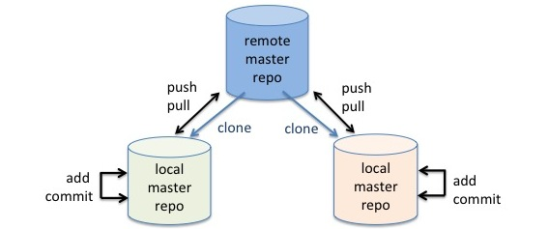
1. Crie um Repositório no GitHub Repositório, ou repo, é um diretório onde os arquivos do seu projeto ficam armazenados. Ele pode ficar em um depósito do GitHub ou em seu computador. Você pode armazenar códigos, imagens, áudios, ou qualquer outra coisa relacionada ao projeto no diretório.
Java WebDeveloper – Formação SullStack| Professor: Sergio Mendes

Slide 10
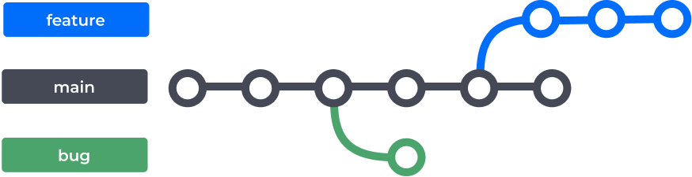
2. Crie Branches no GitHub Ao criar branches, ou ramificações, você gera versões diferentes de um repositório. Quando você modifica o projeto nas branches de recursos, um desenvolvedor pode ver como isso vai afetar o projeto principal na hora que tudo for integrado.
Java WebDeveloper – Formação SullStack| Professor: Sergio Mendes

Slide 11
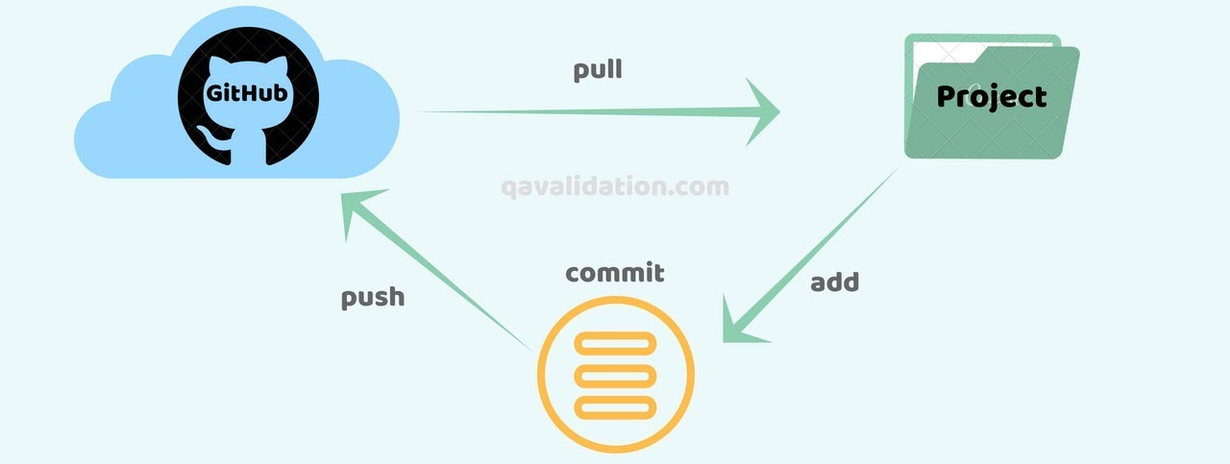
3. Entenda Como Funcionam Commits no GitHub Os Commits é como as mudanças salvas no GitHub são chamadas. Cada vez que você muda o arquivo do branch de recurso, você terá que executar um Commit para mantê-lo.
Java WebDeveloper – Formação SullStack| Professor: Sergio Mendes

Slide 12
4. Crie Pull Requests no GitHub Para propor as mudanças que você acabou de fazer para outros desenvolvedores trabalhando no mesmo projeto, você deve criar um pull request. São eles que fazem ser tão fácil de trabalhar junto em projetos, já que eles são a principal ferramenta de colaboração no GitHub. Pull Requests permitem que você veja as diferenças entre o projeto original e o seu branch de recurso. É assim que você pede para os seus pares revisá-las. Se os outros desenvolvedores aprovarem as modificações, eles podem executar um merge pull request (solicitação de mesclagem). Isso irá aplicar as mudanças para o projeto principal.
Java WebDeveloper – Formação SullStack| Professor: Sergio Mendes

Slide 13
GitHub Não é Apenas Para Desenvolvedores O GitHub é uma ótima plataforma que mudou o método de trabalho de desenvolvedores. Mas qualquer pessoa que deseja gerenciar seu projeto com eficiência e trabalhar com outros colaboradores também pode usar o GitHub. Se sua equipe trabalha em um projeto que realiza atualizações constantes e você quer acompanhar como as mudanças são feitas, então o GitHub é uma ótima opção para você. Existem outras alternativas como o GitLab e BitBucket, mas o GitHub deve ser levado em consideração.
Java WebDeveloper – Formação SullStack| Professor: Sergio Mendes

Slide 14
O GitHub é seguro para grandes projetos? Se você chegou até aqui, provavelmente está considerando usar o GitHub, certo? Então, só falta explicarmos porque a plataforma é segura para qualquer projeto que você possua, principalmente dada a grandiosidade e quantidade de usuários da ferramenta. A segurança é um fator muito importante para o GitHub, que se preocupa com a privacidade dos dados e dá a opção para aqueles que preferirem, assinarem um pacote para manter os dados em servidores próprios. Os criadores da plataforma estão constantemente melhorando as barreiras securitárias, além de seguirem as leis de proteção de informação da Europa, que muito se assemelham a LGPD aqui do Brasil. Portanto, é perfeitamente seguro usar o GitHub para grandes projetos.
Java WebDeveloper – Formação SullStack| Professor: Sergio Mendes

Slide 15
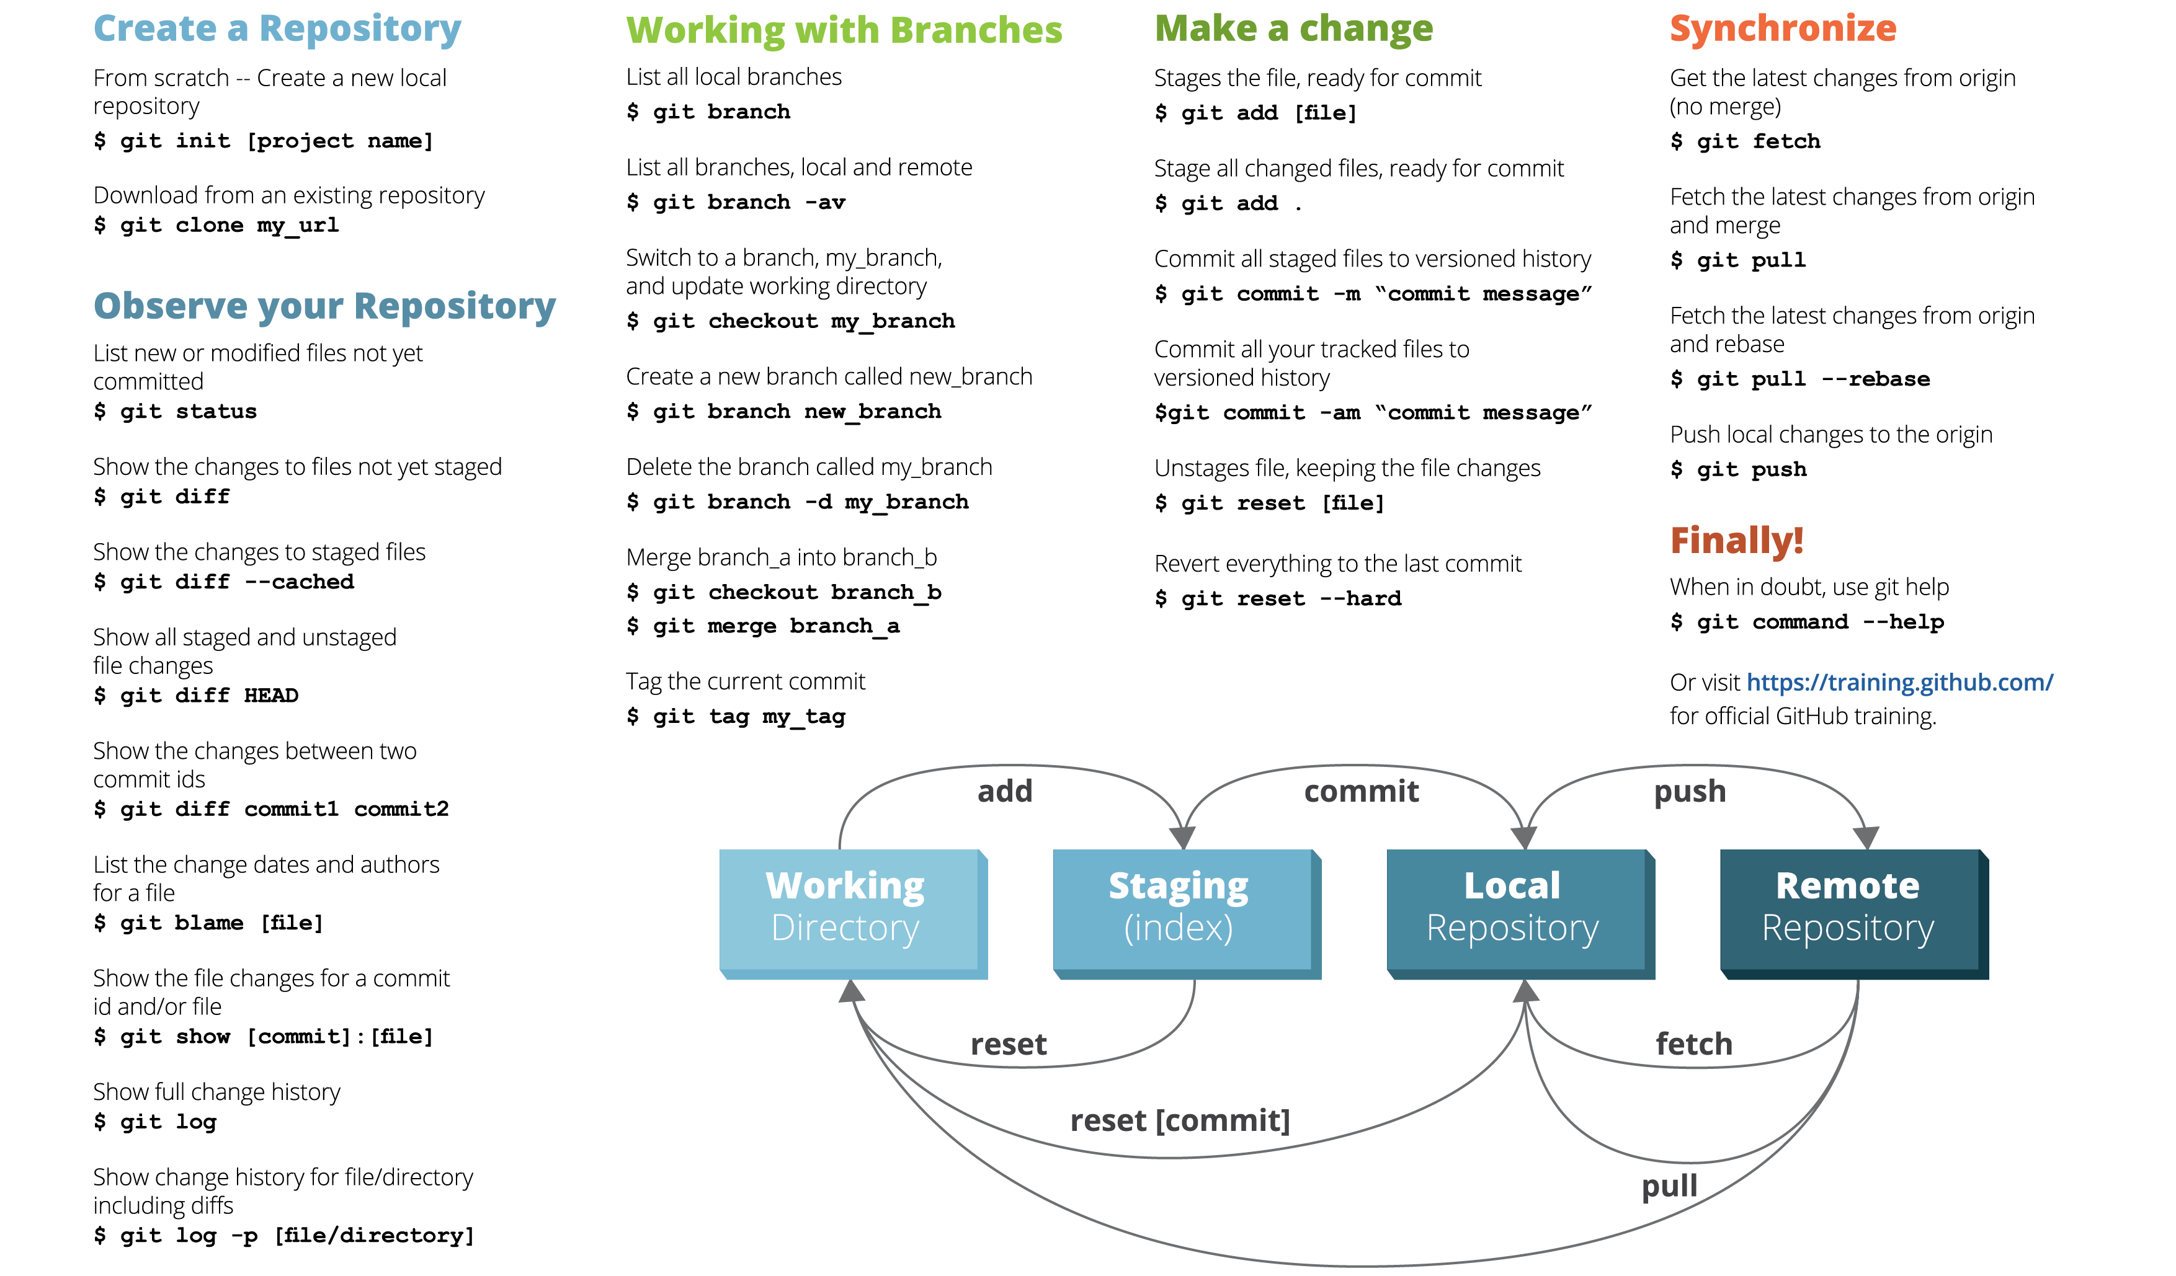

Slide 16
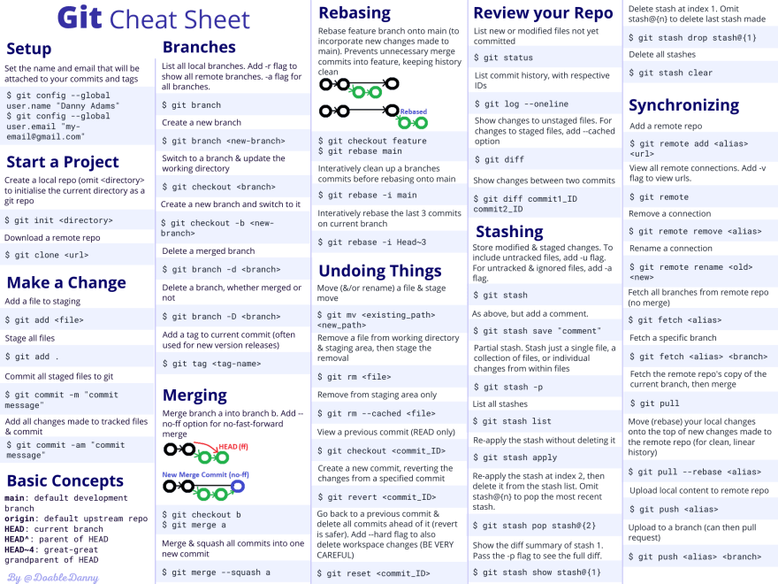

Slide 17
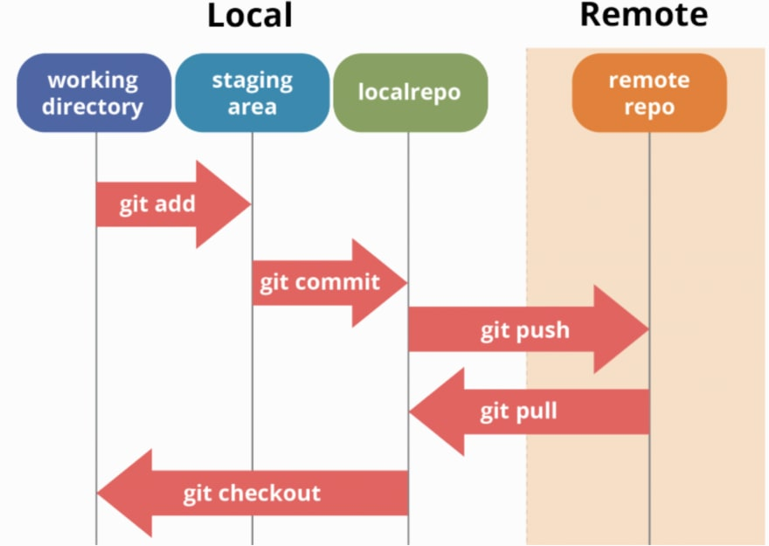
C# WebDeveloper – Formação SullStack| Professor: Sergio Mendes

Slide 18
